Slide 1

Catalogue de service
Version Novembre 2022

Slide 2
Présentation
À quoi sert le catalogue de service ?
Le catalogue de services Mon espace santé permet à l'usager de découvrir les applications et services numériques référencés par l'État, qui peuvent l'accompagner au quotidien dans le suivi de sa santé.
Le catalogue de service est accessible depuis la page d’accueil à partir du menu dans l’entête
Les fonctionnalités du catalogue de service sans échanges de données sont
La mise à disposition aux usagers d’une liste d’applications référencées
La possibilité de télécharger les applications
référencées

Slide 3

Catalogue de service
Sans échanges de données

Slide 4
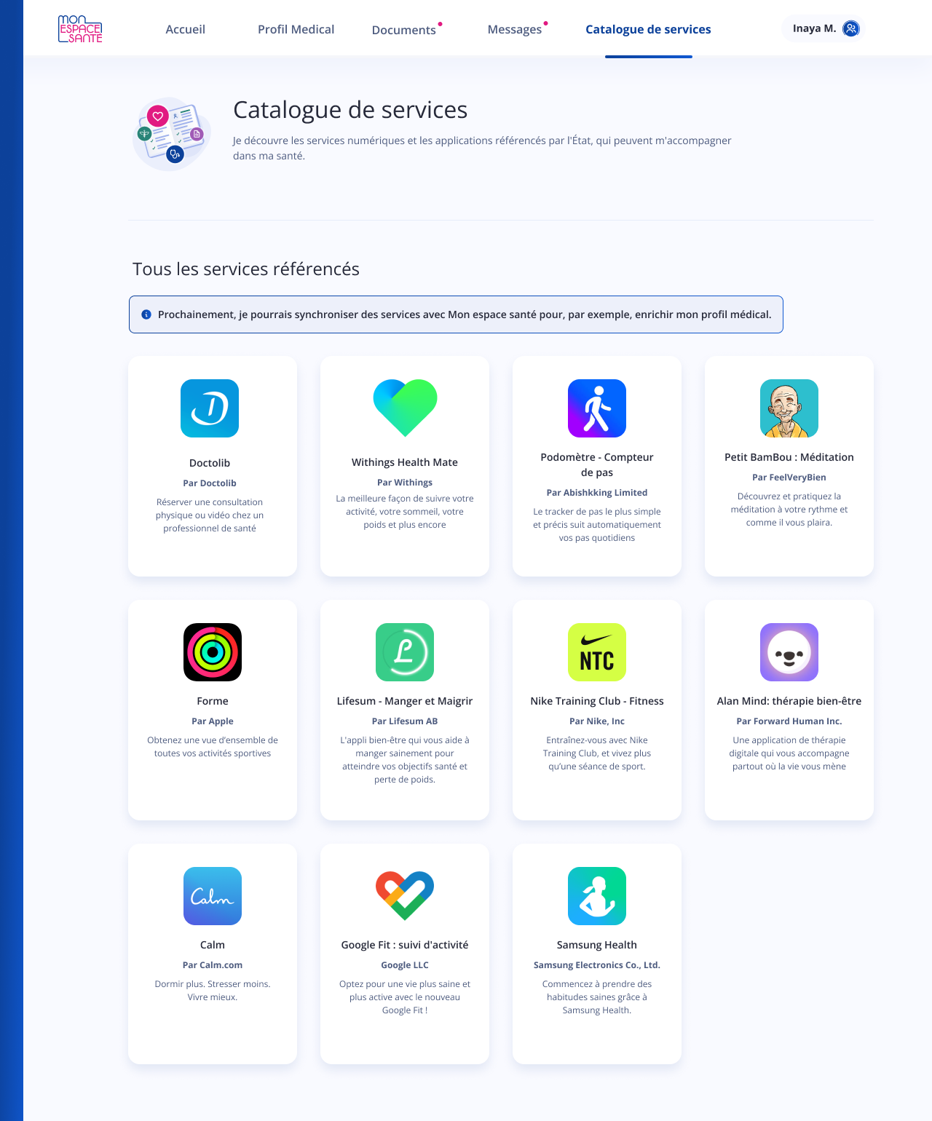


Le catalogue de service est accessible à partir du menu dans l’entête
La page d’accueil permet de visualiser la liste des applications et services référencés
Catalogue de service

Slide 5
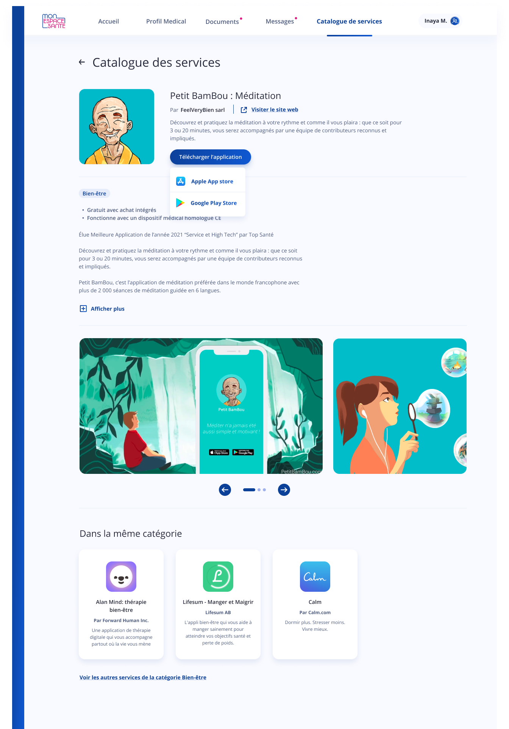
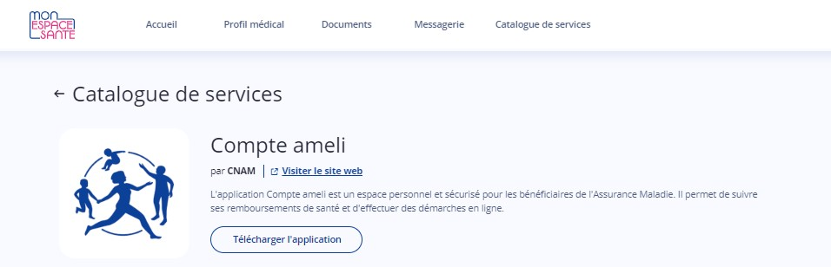
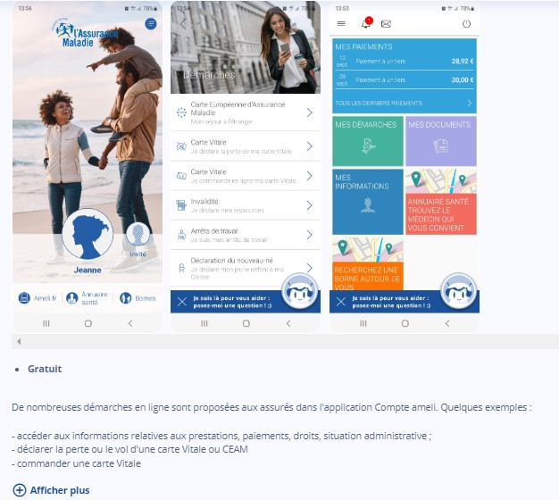
Après avoir cliqué sur un service ou application, il est possible de :
Visualiser la fiche descriptive de l’application
D’accéder au lien de téléchargement Android et IOS
Catalogue de service

Slide 6
Mise à jour le 14/11/2022

